Slide 1

نحو سوق عمل رقمي في العراق لدعم اهداف التنمية المستدامة
أ.م.د. ندى سلمان حبيب

Slide 2
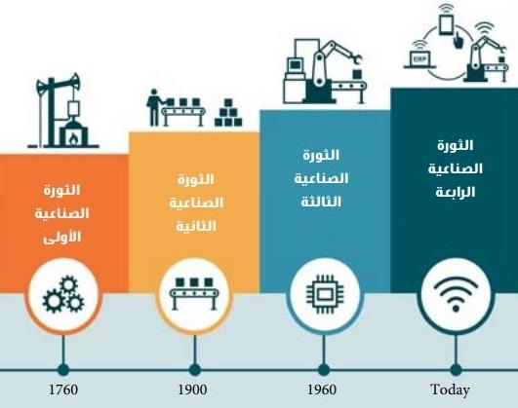
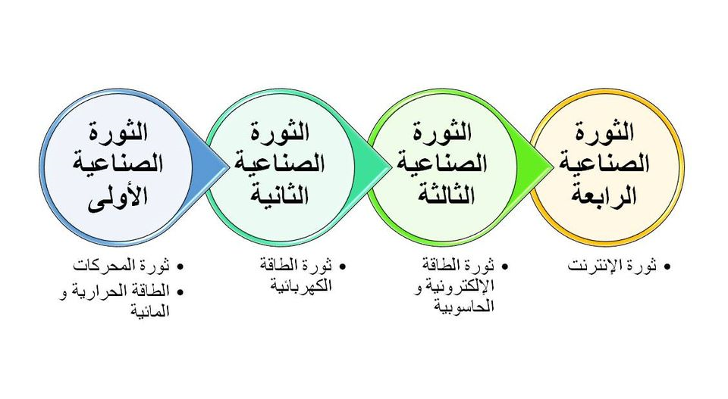
الثورات الصناعية

Slide 3
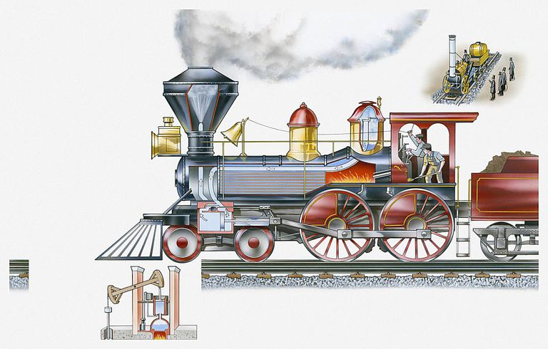
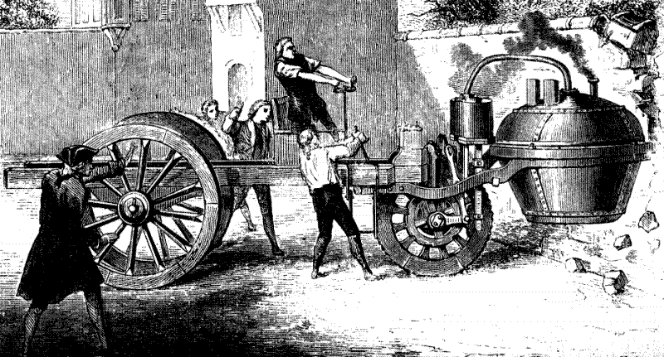

الثورة الصناعية الاولى

Slide 4
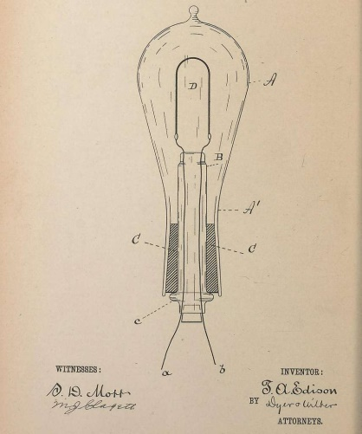

الثورة الصناعية الثانية

Slide 5




الثورة الصناعية الثالثة

Slide 6



الثورة الصناعية الرابعة

Slide 7

اهم نتائج هذا التحول الذي احدثته الثورات الصناعية وتحديداً الرابعة :
1.التحول نحو العمل عن بعد لأنماط عمل جديدة .
2.ظهور سوق عمل بخصائص وسمات وترتيبات جديدة .
3.بروز تحديات جديدة مقترنة بظروف التحول الرقمي .
4.تسريح العاملين بسبب الوظائف الجديدة المرتكزة على المهارات الرقمية .
5.ضرورة تبني برامج تدريب وتأهيل مستجيبة لتنمية قدرات العاملين الرقمية .
6.انتشار حالة عدم اليقين ازاء عمل المستقبل .
7.تغيرات جوهرية في اساليب عمل وممارساته مبنية على المعرفة والابتكار والابداع والتعامل مع التكنلوجيا الرقمية والحاسوب والاتمة.

Slide 8

اسواق العمل
يعرف سوق العمل بأنه آلية تفاعل قوى العرض والطلب على عنصر العمل والتي من خلالها تتحدد مستويات الاجور والتوظيف.
توزعت اسواق العمل ما بين :
- اسواق عمل تقليدية .
- اسواق عمل رقمية .

Slide 9
اسواق العمل التقليدية
تحكم اسواق العمل التقليدية مجموعة قوانين ومبادئ خاصة اطبقته بسمات وخصائص ميزته عن باقي انواع اسواق العمل من بينها :
• الملكية الخاصة لوسائل الانتاج .
• تحديد الاجور وفقاً لألية العرض والطلب في السوق .
تلعب سياسات سوق العمل التقليدي دور الوسيط بين العرض والطلب في سوق العمل كما لهذ ه السياسات مهام فرعية اخرى شأنها ان تعزز الدور الايجابي للاندماج الاجتماعي والتخفيف من حدة الفقر المرتبط بالبطالة .
ولآليات سوق العمل التقليدي اتجاهين :

Slide 10
الاتجاه الاول : آليات اسواق العمل النشطة
وهي تلك الاليات التي تهتم بإدماج الباحثين عن العمل في سوق العمل وتشكل عنصرا اساسياً في الحد من البطالة والفقر من خلال :
oتحسين فرص العمل من خلال التدابير التقليدية المتمثلة بالتدريب .
oتبني برامج داعمة لتشجيع تبني المشاريع الصغيرة والمتناهية الصغر للحد من الفقر.
oتوفير اعانات لدعم العاطلين عن العمل والباحثين عن العمل .
oالاهتمام بالفئات الهشة في المجتمع من اجل دمجهم في سوق العمل والتكييف مع السياسة المالية والنقدية والتنسيق في مجال منح القروض المالية للعاطلين عن العمل.
oتحقيق الامن المصاحب للتغيير في اسواق العمل كالخصخصة .
oالارتقاء بنوعية الوظائف لتعزيز العمل اللائق .
oتحقيق المساواة بين الجنسين في اسواق العمل .

Slide 11
الاتجاه الثاني : آليات اسواق العمل غير النشطة
ان آليات هذا النوع من الاسواق تعد الخيار الاخير الذي يتم اللجوء اليه عندما يمر الاقتصاد بفترات حرجة سعياً لاستدراك الظروف السلبية وتقديم حلولاً ايجابية نشطة ومن بينها :
oمنح الاعا نات المادية للعاطلين .
oتجاوز الاطر السلبية للبطالة .
ومهما بلغت درجة فاعلية ومرونة واستدامة آليات سوق العمل التقليدي النشط وغير النشط الا انها تبقى اداة هامة من ادوات التصدي للأثار الضارة التي يمكن ان تحدثها التغيرات الهيكلية واثارها على البطالة والفقر .

Slide 12

سوق العمل الرقمي
يتأثر ويرتبط سوق العمل بالتقدم التكنولوجي مما جعل سوق العمل الرقمي البديل الطبيعي لسوق العمل التقليدي والذي عرفه البعض بأنه ذلك السوق الذي يعتمد على التقنية المعلوماتية الرقمية ، ويوظف المعلومات والمعرفة في اداراته ، بوصفها المورد الجديد للثورة الرقمية ومصدر الهام للابتكارات الجديدة.

Slide 13
ابرز خصائص سوق العمل الرقمي :
سوق افتراضي .
تتسم بغياب قيود الزمن والمكان وانخفاض التكلفة وسرعة تدفق المعلومة.
يتسم العمل الرقمي بالمرونة من خلال انماط العمل الرقمي كالتعاقد عبر الانترنيت للحصول على فرص العمل .
تجزئة الاعمال الى مهام منفردة مجزأة وصغيرة ويقدر المحللون حجم هذا السوق بنحو 5مليار دولار (العمل المستقل والصغيرة) .
مولد لوظائف رقمية جديدة وازاحة الكثير من الوظائف التقليدية (عولمة المهارات).
سوق محفزة وجاذبة للاستثمارات ومولدة للإيرادات من خلال الزيادات الهائلة في اعداد مشتركي الانترنيت واتاحة فرص الحصول عليه ، امتلاك الهواتف النقالة والحواسيب .
تحول أوجه العمل الى بيانات رقمية .

Slide 14
متطلبات سوق العمل الرقمي:
المعرفة التخصصية لكي تكون الرقمية ذات اثر ايجابي في سوق العمل.
التعليم والتدريب المهني من اجل اكتساب الخريجين المهارات التي تؤهلهم للدخول في سوق العمل الرقمي بما يعزز من مستوى الانتاجية والرفاه والتنمية .
سياسة التعلم مدى الحياة لضمان فاعلية سوق العمل الرقمي ونجاح التقديرات التخطيطية لقوة العمل وتجنب اي عجز فيها مؤثر على معدلات النمو الاقتصادي واتجاهاته . علماً ان بعض الدول تتنبأ بنمط العمالة المطلوب في المستقبل اعتماداً على معدلات نمو الناتج المحلي الاجمالي
اصدار التشريعات والقوانين المنظمة لعملية الدخول والخروج من اسواق العمل الرقمية .

Slide 15
آليات اسواق العمل الرقمية
الارتباط
الابتكار
التغيير

Slide 16

ان ما تم عرضه من سمات وخصائص ومتطلبات وآليات لسوق العمل الرقمي يعكس قوة الاثر الايجابي لتكنولوجيا المعلومات على هيكل سوق العمل وعرض قوة العمل واتجاهات الطلب على قوة العمل وانماط العمل ، الا ان لهذه التكنولوجيا قوة اثر سلبي تمارسه على مستقبل العمل وانماطه وفاعلية اسواق العمل ومن بينها :
• ارتفاع نسبة البطالة في العالم .
• انخفاض معدلات التشغيل .
• انخفاض حصة العمل من الدخل القومي .
• حصر العوائد والمكاسب الانتاجية في الشركات التكنولوجية التي تعتمد على المهارات .
• تغيير في هيكلية وانماط الطلب على قوة العمل ، فالاتمتة احدثت اثرا فوضوياً في خسارة قدرات ومهارات بشرية متخصصة في علوم متعددة ومتنوعة .

Slide 17
سوق العمل الرقمي وتنفيذ اهداف التنمية المستدامة
استجابة واثر

Slide 18

تحفز تقنيات المعلومات ثورة التعليم الرقمي وتساهم الاجهزة التعليمية في وصول الطالب الى الخدمات التعليمية في اي زمان ومكان كما يستخدم المعلمون المعلومات الهواتف النقالة في الانشطة التعليمية ، والتعليم المتنقل الالكتروني يسهم في تخطي كافة الحواجز بين الحضر والريف وبين الجنسين .
الاثر :
• جيل من الخريجين مؤهل للعمل الرقمي .
• تكافؤ الفرص في الحصول على التعليم الرقمي.
• سوق عمل رقمي مستتيب لمستقبل عمل واعد

Slide 19

توفر تكنولوجيا المعلومات فرص المساواة بين الجنسين من خلال وصولهم اليها على الانترنيت وبالتساوي وتعمل كذلك على تمكين المرآة اقتصادياً عبر تملك المشروعات التجارية فضلاً عن فرص التوظيف للمرآة التي يسهل الوصول اليها عبر الانترنيت .
الاثر :
• سوق عمل رقمي مستجيب لمبدأ المساواة والشمول والانصاف
• فرص عمل رقمية للنساء واعدة .
• التمكين الاقتصادي للمرأة ومشاركتها في سوق العمل الرقمي.

Slide 20

ان مهارات تكنولوجيا المعلومات اصبحت شرطاً اساسياً لكل انماط التوظيف ، لذلك لابد من وضع بناء قدرات قوة العمل بالمهارات الرقمية كأولوية مع التأكيد على دور تكنولوجيا المعلومات والاتصالات في تغيير طرق واساليب وانماط العمل في كل مكان وايجاد فرص عمل جديدة .
الاثر :
• ارتباط المهارات الرقمية بأنماط التوظيف في سوق العمل .
• بناء المهارات الرقمية لقوة العمل من خلال التعليم والتعلم والتدريب .
• تغيير انماط العمل .
• مستقبل العمل المستجيب للرقمنة .

Slide 21

من دون بنية تحتية رقمية لا يمكن توفير تطبيقات تكنولوجيا المعلومات والاتصالات والتي تساهم في تقديم الحلول لجميع تحديات تحقيق اهداف التنمية المستدامة .
الاثر :
• سوق عمل رقمي فاعل ومرن .
• تطوير انظمة الجيل الخامس وتقديم الحلول القابلة للتوسع والتنفيذ .

Slide 22

تمتلك تقنيات المعلومات والاتصالات القدرة على تقليل صور عدم المساواة داخل الدولة ، حيث سيتمكن الفئات الاقل قدرة في المجتمعات الوصول الى المعلومات من خلال وصولهم الى الانترنيت . علماً ان في عام 2016 كان فقط 50 % من سكان العالم اي 3.9 مليار نسمة يستخدمون الانترنيت وكان الوصول غير متكافئ جغرافيا
الاثر :
سوق عمل رقمي يحقق المساواة ويضمن تكافؤ الفرص جغرافيا
اتاحة فرص العمل الرقمية وسهولة الوصول اليها .
لن نترك احداً في الخلف رؤيتنا في مستقبل العمل

Slide 23

تلعب تقنيات المعلومات دورا في اتاحة المعلومات اثناء الازمات والكوارث فتزداد الشفافية من خلال الاستخدام المتنامي للبيانات المفتوحة من قبل الحكومات مما يحفز النمو الاقتصادي ويحد من الكوارث ويخفف وطأتها من خلال اتخاذ الاجراءات السريعة في نقل المعلومات واتاحتها .
الاثر :
• سوق عمل رقمي مرن قادر على التكيف مع الازمات ومعالجتها .
• اتجاه البيانات الخاصة بفرص العمل والطلب عليه .
• ازدياد فرص الوصول الى الوظائف الجديدة.

Slide 24

تعد تقنيات المعلومات والاتصالات حاسمة في تحقيق اهداف التنمية المستدامة جميعها لأنها تعمل كمحفزات ومحركات ومسرعات للركائز الثلاث للتنمية المستدامة وهي النمو الاقتصادي الشمول الاجتماعي ، الاستدامة البيئية ، فضلاً عن انها توفر وسائل ابداعية وفعالة للتنفيذ في علمنا المترابط
الاثر :
• سوق عمل رقمي محفز للنمو الاقتصادي .
• سوق عمل رقمي مستجيب للشمول الاجتماعي والمسؤولية الاجتماعية .
• سوق عمل رقمي محرك للاستدامة البيئية .

Slide 25
الجاهزية الرقمية في سوق العمل العراقي
مؤشرات وقياس

Slide 26
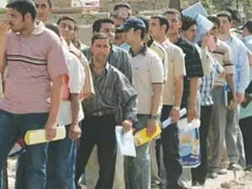
سوق العمل العراقي
منذ عام 2003 ولحد الان يواجه العراق تغيرات دراماتيكية في اوضاعه الاقتصادية والاجتماعية والسياسية ناجمة عن ازمات متلاحقة وصدمات اقتصادية ممتدة فضلاً عن تداعيات " كوفييد 19 " فأطبع الاقتصاد والمجتمع والانسان بأثار سلبية كان لها انعكاسات حادة على عرض قوة العمل والطلب عليه فقوض توازن سوق العمل وشوه علاقات العمل وحد من استدامة الحوارات الاجتماعية بين اطراف العمل

Slide 27
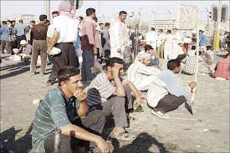
اهم خصائص سوق العمل العراقي :
1.تجزئة سوق العمل الى سوق عمل رسمي منظم وسوق عمل غير رسمي وغير منظم .
2. ارتفاع معدلات البطالة الظاهرية .
3. ايجابية العلاقة بين ارتفاع معدلات البطالة واعداد الخريجين في الجامعات العراقية مما عزز عدم التوافق المعلن بين مخرجات التعليم ومتطلبات سوق العمل .
4. عدم فاعلية اطر تكنولوجيا المعلومات والاتصالات المستجيبة لديناميكية سوق العمل الرقمي ، بدلالة مؤشر المعرفة الرقمية الذي اعلن عن عدم دخول العراق في منهجية قياس المعرفة الرقمية عالمياً وعربياً في حين احتلت الامارات العربية المرتبة الاولى عربياً في مؤشر الاقتصاد الرقمي والمعرفة الرقمية والتسلسل 42 عالمياً .
لم يتجاوز الانتشار التكنولوجي في الاسواق العراقية نسبة 32 % ، في حين حقق العراق نسبة
%16.75في مؤشر التحول الرقمي مما يدلل على جسامة التحديات التي تواجه بناء الاقتصاد الرقمي في العراق

Slide 28
قياس نسبة التحول الرقمي لأسواق العمل في العراق (الجاهزية الرقمية)
المؤشرات | مؤشر البنية التحتية % | مؤشر توظيف المعلومات | مؤشر التحول الرقمي %
مؤشر توفر الاجهزة والبرمجيات الالكترونية | 11%
مؤشر الاتصال بالأنترنيت داخل المؤسسات | 16%
مؤشر البنية التحتية |  |  | 13.5%
مؤشر نظم البيانات والعمليات |  | 3%
مؤشر الاليات المفعلة في ادارة المعلومات |  | 37%
مؤشر توظيف المعلوماتية |  |  | 20%
مؤشر التحول الرقمي |  |  | 16.75%

Slide 29
مؤشر الانتشار التكنولوجي العراق 2019
ت | المؤشر | النسبة
 | النفاذ الى الانترنيت | 25% الفئة العمرية (20 – 24)
 | اشتراك في الهاتف المحمول كل 1000 نسمة | 98%
 | استخدام الحاسوب | 30%
 | قوة العمل في المهن التكنولوجية | 3-4%
 | نسبة التغطية اللاسلكية عريض النطاق | 11%
 | سرعة الانترنيت | 45.42 ميغابايت
 | الخدمات الامنية للأعمال | 0.72%
 | مؤسسات الاعمال التي لديها تواجد على الويب | 44%
 | الخدمات الالكترونية للمواطنين | 42%
 | التوقيع الرقمي | 0.19%
 | نسبة الانتشار التكنولوجي | 32%

